Slide 1
Matematičke metode u fizičkoj hemiji
Predavanje 3
Predmetni nastavnik:
doc. dr Ana Dobrota
✉︎ ana.dobrota@ffh.bg.ac.rs
Lab. 358

Slide 2
Ponovljeni setovi merenja Direktno merena veličina, merenje dovoljne osetljivosti
P2
Parovi vrednosti $〈x〉$ i $σ$, $N$ merenja u jednom setu za određivanje $〈x〉$ i $σ$
$n$ setova od po $N$ merenja, skup srednjih vrednosti ${〈x〉}_{i}$ i $σ_{i}$ ($i=1,2,…,n$)
Distribucija srednje vrednosti:
srednja vrednost „parcijalnih“ srednjih vrednosti pojedinačnih setova merenja i disperzija ove distribucije$:$
$$\overline{x}=\frac{1}{n}\sum_{i=1}^{n}{{〈x〉}_{i}} S_{\overline{x}}^{2}=\frac{1}{n}\sum_{i=1}^{n}{{\left(\overline{x}−{〈x〉}_{i}\right)}^{2}}$$
Distribucija standardnih devijacija
srednja vrednost „parcijalnih” standardnih devijacija i disperzija ove distribucije:
$$\overline{σ}=\frac{1}{n}\sum_{i=1}^{n}{σ_{i}} S_{\overline{σ}}^{2}=\frac{1}{n}\sum_{i=1}^{n}{{\left(\overline{σ}−σ_{i}\right)}^{2}}$$
$S_{\overline{x}}=\frac{\overline{σ}}{\sqrt{N}}{ S}_{\overline{σ}}=\frac{\overline{σ}}{\sqrt{2N}}$
$S_{〈x〉}=\frac{σ}{\sqrt{N}}$ je procena standardne greške srednje vrednosti

Slide 3
Srednja vrednost srednjih vrednosti:
potreba za otežinjenom srednjom vrednošću
Za $N_{1}=N_{2}=…=$ $N_{n}$: $\overline{x}=\frac{1}{n}\sum_{i=1}^{n}{{〈x〉}_{i}}$
Ukoliko $N$ nije isto za sve setove merenja?
$$N_{1}=7,N_{2}=4: \frac{{〈x〉}_{1}+{〈x〉}_{2}}{2}=7.049$$
$$\overline{x}=\frac{1}{N_{1}+N_{2}}\sum_{i=1}^{N_{1}+N_{2}}{x_{i}=}\frac{1}{11}\sum_{i=1}^{11}{x_{i}}=7.061$$
Otežinjena srednja vrednost
$$i →$$ | 1 | 2 | 3 | 4 | 5 | 6 | 7 | $$\left\langle x\right\rangle$$
SET 1 | 7.15 | 7.08 | 6.94 | 7.20 | 7.18 | 7.15 | 6.95 | 7.093
SET 2 | 6.92 | 7.00 | 6.94 | 7.16 | - | - | - | 7.005
težine „parcijalnih“ srednjih vrednosti
$$\overline{x}=\frac{1}{11}\sum_{i=1}^{11}{x_{i}}=\frac{1}{11}\left(\sum_{i=1}^{7}{x_{i}}+\sum_{i=7}^{11}{x_{i}}\right)=\frac{7{〈x〉}_{1}+4{〈x〉}_{2}}{11}$$

Slide 4
Srednja vrednost srednjih vrednosti:
potreba za otežinjenom srednjom vrednošću
Otežinjena srednja vrednost:
$$\overline{x}=\frac{\sum_{i=1}^{n}{w_{i}{〈x〉}_{i}}}{\sum_{i=1}^{n}{w_{i}}}=\frac{\sum_{i=1}^{n}{N_{i}{〈x〉}_{i}}}{\sum_{i=1}^{n}{N_{i}}}$$
$w_{i}:$težina $i$-te parcijalne srednje vrednosti, $w_{i}=N_{i}$;
Potrebno je znati broj merenja u svakom setu;
Pretpostavka: svi rezultati pripadaju istoj distribuciji gustine verovatnoće, i imaju isto $σ;$
Tada „parcijalne“ srednje vrednosti imaju slučajne greške $S_{{〈x〉}_{i}}$ koje se razlikuju samo zbog različitog $N_{i}$, tj. važi:
$$S_{{〈x〉}_{i}}=\frac{σ}{\sqrt{N_{i}}}, N_{i}=\frac{σ^{2}}{S_{{〈x〉}_{i}}^{2}}$$

Slide 5
Srednja vrednost srednjih vrednosti:
potreba za otežinjenom srednjom vrednošću
Otežinjena srednja vrednost:
$$\overline{x}=\frac{\sum_{i=1}^{n}{w_{i}{〈x〉}_{i}}}{\sum_{i=1}^{n}{w_{i}}}=\frac{\sum_{i=1}^{n}{N_{i}{〈x〉}_{i}}}{\sum_{i=1}^{n}{N_{i}}}, { N}_{i}=\frac{σ^{2}}{S_{{〈x〉}_{i}}^{2}}$$
$$\overline{x}=\frac{\sum_{i=1}^{n}{\frac{σ^{2}}{S_{{〈x〉}_{i}}^{2}}{〈x〉}_{i}}}{\sum_{i=1}^{n}{\frac{σ^{2}}{S_{{〈x〉}_{i}}^{2}}}}=\frac{\sum_{i=1}^{n}{S_{{〈x〉}_{i}}^{−2}{〈x〉}_{i}}}{\sum_{i=1}^{n}{S_{{〈x〉}_{i}}^{−2}}}$$
Pri usrednjavanju ${〈x〉}_{i}$ kao težine možemo uzimati recipročne vrednosti kvadrata slučajnih grešaka:
$$w_{i}=\frac{1}{S_{{〈x〉}_{i}}^{2}}$$
* Težine su neodređene do na konstantan množitelj

Slide 6
Srednja vrednost srednjih vrednosti:
slučajna greška otežinjene srednje vrednosti
Propagacija slučajne greške nekorelisanih veličina;
P2: za nekorelisane veličine slučajne greške propagiraju po kvadraturama
$$y=y\left(a,b\right), { σ}_{ab}=0,{ ρ}_{ab}=0:$$
$$σ_{y}^{2}={\left(\frac{∂y}{∂a}\right)}^{2}σ_{a}^{2}+{\left(\frac{∂y}{∂b}\right)}^{2}σ_{b}^{2}$$
$$S_{y}^{2}={\left(\frac{∂y}{∂a}\right)}^{2}S_{a}^{2}+{\left(\frac{∂y}{∂b}\right)}^{2}S_{b}^{2}$$
$$S_{y}=\sqrt{{\left(\frac{∂y}{∂a}\right)}^{2}S_{a}^{2}+{\left(\frac{∂y}{∂b}\right)}^{2}S_{b}^{2}}$$
Uopšteno, za $n$ nekorelisanih veličina $a_{i}$:
$$S_{y}=\sqrt{\sum_{i=1}^{n}{{\left(\frac{∂y}{∂a_{i}}\right)}^{2}S_{a_{i}}^{2}}}$$
Otežinjena
srednja
vrednost:
$y$ je $\overline{x}$,
$a_{i}$ su ${〈x〉}_{i}$

Slide 7
Srednja vrednost srednjih vrednosti:
slučajna greška otežinjene srednje vrednosti
Propagacija slučajne greške nekorelisanih veličina: $σ_{{〈x〉}_{i}{〈x〉}_{j}}=0, i≠j:$
$$S_{\overline{x}}=\sqrt{\sum_{i=1}^{n}{{\left(\frac{∂\overline{x}}{∂{〈x〉}_{i}}\right)}^{2}S_{{〈x〉}_{i}}^{2}}}$$
$$\frac{∂\overline{x}}{∂{〈x〉}_{i}}=\frac{∂}{∂{〈x〉}_{i}}\left\{\frac{\sum_{i=1}^{n}{w_{i}{〈x〉}_{i}}}{\sum_{i=1}^{n}{w_{i}}}\right\}=\frac{w_{i}}{\sum_{i=1}^{n}{w_{i}}}, S_{{〈x〉}_{i}}^{2}=\frac{1}{w_{i}}$$
$$S_{\overline{x}}=\sqrt{\sum_{i=1}^{n}{{\left(\frac{w_{i}}{\sum_{i=1}^{n}{w_{i}}}\right)}^{2}∙\frac{1}{w_{i}}}}=\frac{1}{\sqrt{\sum_{i=1}^{n}{w_{i}}}}=\frac{1}{\sqrt{\sum_{i=1}^{n}{S_{{〈x〉}_{i}}^{−2}}}}$$
$S_{\overline{x}}$- interna (a priori) greška srednje vrednosti srednjih vrednosti

Slide 8
Srednja vrednost srednjih vrednosti:
Interna greška
$$\overline{x}{=\frac{\sum_{i=1}^{n}{w_{i}{〈x〉}_{i}}}{\sum_{i=1}^{n}{w_{i}}}=\frac{\sum_{i=1}^{n}{N_{i}{〈x〉}_{i}}}{\sum_{i=1}^{n}{N_{i}}}, S}_{\overline{x}}={\left(\sum_{i=1}^{n}{S_{{〈x〉}_{i}}^{−2}}\right)}^{−1/2}$$
Interna (a priori) greška srednje vrednosti srednjih vrednosti $S_{\overline{x}}$daje interval u kom se sa odgovarajućim $CL$ (ovde implicitno ≈68%) nalazi stvarna vrednost $\overline{x}$;
Daje procenu širine raspodele parcijalnih srednjih vrednosti oko $\overline{x}$;
Srednja vrednost srednjih vrednosti najbliža je parcijalnoj srednjoj vrednosti koja ima najveću težinu;
Interna greška srednje vrednosti srednjih vrednosti manja je od najmanje greške parcijalnih srednjih vrednosti, obrađuje veći statistički uzorak (kao jedan set merenja sa ukupno $N=\sum_{i=1}^{n}{N_{i}}$ merenja).

Slide 9
Srednja vrednost srednjih vrednosti:
Eksterna greška
Problem ukoliko svi „parcijalni“ rezultati ne pripadaju istoj populaciji, već neki od njih imaju veće $σ$ od ostalih;
Tada će stvarni rastur „parcijalnih“ srednjih vrednosti biti veći od onoga što predviđa interna greška;
Da bi se ustanovilo da li je to situacija, izračunava se otežinjeni rastur parcijalnih srednjih vrednosti oko $\overline{x}$;
To je eksterna ili a posteriori greška srednje vrednosti srednjih vrednosti:
$$S_{ext}=\sqrt{\frac{\sum_{i=1}^{n}{w_{i}{\left(\overline{x}−{〈x〉}_{i}\right)}^{2}}}{\left(n−1\right)\sum_{i=1}^{n}{w_{i}}}}$$
*a priori = proceeds from theoretical deduction rather than from experience
* a posteriori = relating to or derived by reasoning from observed facts

Slide 10
Srednja vrednost srednjih vrednosti:
odnos interne i eksterne greške
Stvarni i previđeni rastur se upoređuju posmatranjem odnosa kvadrata eksterne i interne greške ($χ^{2}$):
$$χ^{2}=\frac{S_{ext}^{2}}{S_{int}^{2}}={\left[\frac{\sqrt{\frac{\sum_{i=1}^{n}{w_{i}{\left(\overline{x}−{〈x〉}_{i}\right)}^{2}}}{\left(n−1\right)\sum_{i=1}^{n}{w_{i}}}}}{\frac{1}{\sqrt{\sum_{i=1}^{n}{w_{i}}}}}\right]}^{2}=\frac{1}{n−1}\sum_{i=1}^{n}{w_{i}{\left(\overline{x}−{〈x〉}_{i}\right)}^{2}}$$
$$χ^{2}=\frac{1}{n−1}\sum_{i=1}^{n}{\frac{{\left(\overline{x}−{〈x〉}_{i}\right)}^{2}}{S_{{〈x〉}_{i}}^{2}}}$$
Jednakost interne i eksterne greške: $χ^{2}=1$, odnosno:
$$\sum_{i=1}^{n}{{\left[\frac{\overline{x}−{〈x〉}_{i}}{S_{{〈x〉}_{i}}}\right]}^{2}≈n}, \frac{\overline{x}−{〈x〉}_{i}}{S_{{〈x〉}_{i}}}≈1$$

Slide 11
Srednja vrednost srednjih vrednosti:
odnos interne i eksterne greške
Jednakost interne i eksterne greške: $χ^{2}=1$, odnosno:
$$\frac{\overline{x}−{〈x〉}_{i}}{S_{{〈x〉}_{i}}}≈1, \overline{x}−{〈x〉}_{i}≈S_{{〈x〉}_{i}}$$
Odnos kvadrata eksterne i interne greške distribuiran je po $χ^{2}$-raspodeli;
Postoji određena verovatnoća da taj odnos bude veći od 1 čak i kada je sve „u redu“ (kada su eksterna i interna greška jednake);
Vrednost $χ^{2}$ koja se može dobiti sa verovatnoćom manjom od 1% govori da u podacima postoje efekti koje interna greška ne obuhvata, te da se rezultati ne mogu usrednjiti;
Otežinjena srednja vrednost minimizira $χ^{2}$, to je vrednost od koje je srednje kvadratno odstupanje svih parcijalnih srednjih vrednosti minimalno.

Slide 12
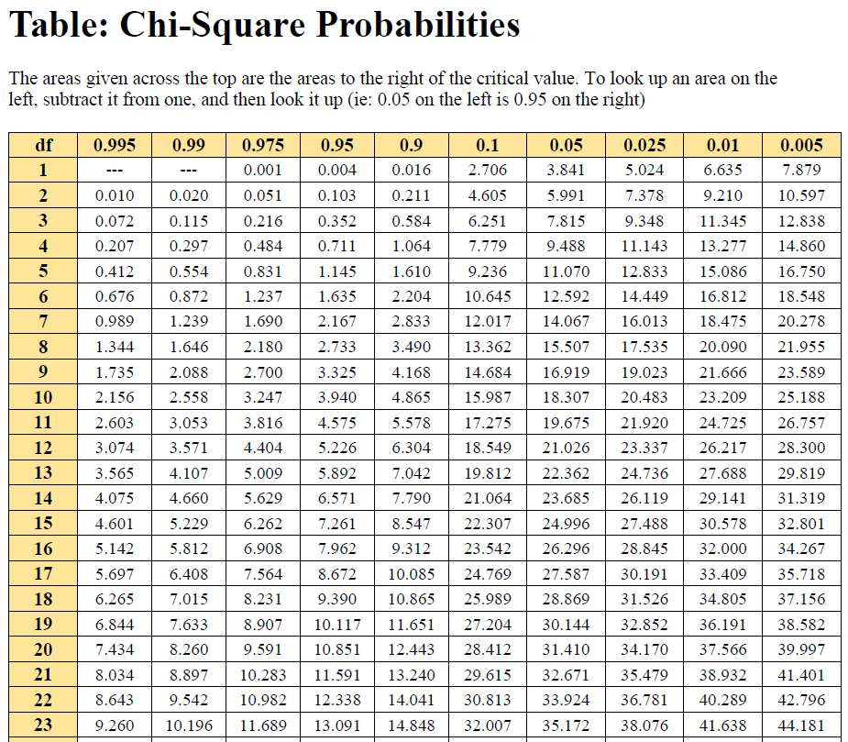
Srednja vrednost srednjih vrednosti:
odnos interne i eksterne greške
Od 0.01 na desno: vrednosti $χ^{2}$ očekivane sa veoma malom verovatnoćom (1% i manje):
eksterna greška greška nije veća od interne samo zbog statističkih fluktuacija,
podaci nisu konzistentni
Tabela se može pronaći na stranici predmeta

Slide 13
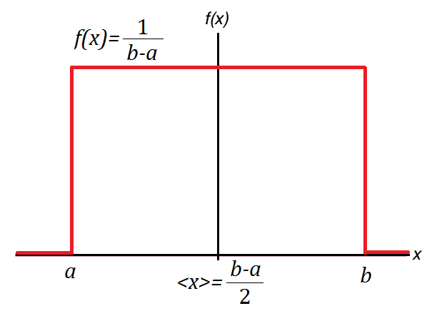
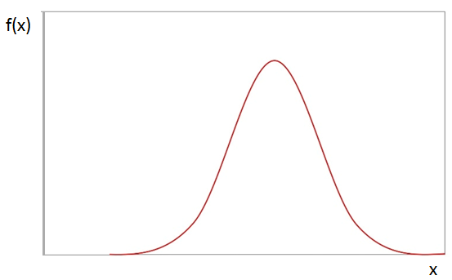
Propagacija nesigurnosti: sistematska greška
P1/P2
Sistematske greške - simetrična greška;
Uniformne raspodele gustine verovatnoće (nalaženje u datom intervalu sa jednakom verovatnoćom);
Dominira u merenjima relativno niske tačnosti i male osetljivosti;
sistematska greška
stvarna vrednost
slučajna
greška
za $x_{i}$
Uniformna raspodela
$$\left\langle x\right\rangle$$
$$x_{i}$$

Slide 14
Propagacija nesigurnosti: sistematska greška
Sistematska greška direktno merene veličine
Direktna merenja: prvi korak za sva dalja indirektna i parametarska merenja;
Ireducibilne komponente sistematske greške direktnog merenja (npr. instrumentalna greška) prikazuju se uz rezultat u formi simetrične ± greške;
Definisana na osnovu:
klase tačnosti, ili
polovine najmanjeg podeoka, ili
poslednjeg cifarskog mesta rezultata
Stvarna vrednost rezultata se nalazi negde u intervalu (rezultat ± sistematska greška), sa podjednakom verovatnoćom svuda.

Slide 15
Propagacija nesigurnosti: sistematska greška
Sistematska greška indirektno merene veličine
Kako naći sistematsku grešku indirektno dobijenog rezultata?
Indirektno merena veličina $y$ određena po datoj zavisnosti
$y=y\left(x_{1},x_{2},…,x_{n}\right)$
iz vrednosti direktno merenih veličina${ x}_{1},x_{2},…,x_{n}$ (mogu biti i konstante) datih sa svojim sistematskim greškama${ ∆x}_{1},{∆x}_{2},…,∆x_{n}$;
Napomena: posmatramo slučaj kada je sistematska greška dominantna i radi se o jedinstvenom skupu rezultata $x_{i}$.
Kako neizvesnosti u poznavanju veličina $x_{i}$utiču na neizvesnost poznavanja veličine $y$, tj. kako greška $Δy$ propagira iz grešaka${ ∆x}_{i}$?

Slide 16
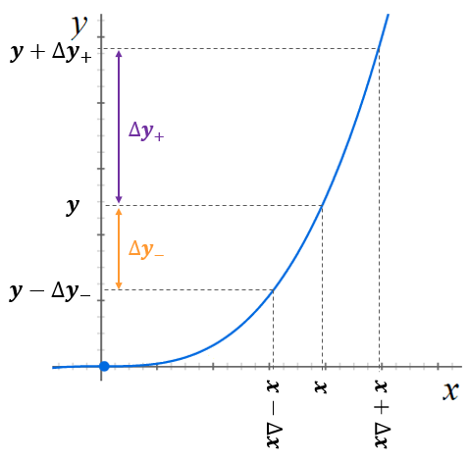
Propagacija nesigurnosti: sistematska greška
$$y=x^{3}$$
Sistematska greška indirektno merene veličine: slučaj jedne promenljive
Najjednostavniji slučaj: $y$ zavisi samo od jedne varijable, $x;$
$x$ je dato sa svojom sistematskom greškom $Δx$;
Ako funkcija nije linearna:
$∆y_{+}≠∆y_{−}$
$$∆y_{+}=y\left(x+Δx\right)−y\left(x\right)=3x^{2}∆x+3x{\left(Δx\right)}^{2}+{\left(Δx\right)}^{3}$$
$$∆y_{−}=y\left(x\right)−y\left(x−Δx\right)=3x^{2}∆x−3x{\left(Δx\right)}^{2}+{\left(Δx\right)}^{3}$$

Slide 17
Propagacija nesigurnosti: sistematska greška
Sistematska greška indirektno merene veličine: slučaj jedne promenljive
Relativne greške su obično male;
U malom intervalu oko date tačke svaka funkcija se zadovoljavajuće dobro može aproksimirati linearnom zavisnošću - tangentom u datoj tački
Konačni priraštaj funkcije $Δy$ može se aproksimirati diferencijalom $dy$ (za $Δx→dx$), odnosno za veoma malo $Δx$:
$$\frac{dy}{dx}=\lim_{Δx→0}{\frac{y\left(x+Δx\right)−y(x)}{Δx}=\lim_{Δx→0}{\frac{Δy}{Δx}≈\frac{Δy}{Δx}}}$$
$$Δy=\frac{dy}{dx} Δx$$
$$Δy={\left.\frac{dy}{dx }\right|}_{x=x_{rez}}∙ Δx$$
$x_{rez}$ - rezultat merenja

Slide 18
Propagacija nesigurnosti: sistematska greška
Sistematska greška indirektno merene veličine: slučaj više promenljivih
U opštem slučaju veličina $y$ zavisi od više direktno merenih varijabli $x_{i}$;
Simultano dejstvo grešaka ${∆x}_{i}$na vrednost veličine $y$ nije jednoznačno određeno (neko pozitivno odstupanje može da poveća, a neko da smanji rezultat).
Procenjuje se maksimalna sistematska greška veličine $y$ koja bi rezultirala iz simultanog najnepovoljnijeg delovanja pojedinačnih grešaka;
Uopštavanje:
$$Δy≈\sum_{i=1}^{n}{{\left|\frac{∂y}{∂x_{i}}\right|}_{x_{j≠i}}}∙∆x_{i}$$
Sistematska greška izračunate veličine $y$ jednaka je zbiru grešaka direktno merenih veličina otežinjenih brzinama promene veličine $y$ u tačkama${ x}_{i}$. Najbrža parcijalna zavisnost potencijalno najviše doprinosi grešci $Δy$.

Slide 19
Propagacija nesigurnosti - indirektno merene veličine: pregled
Slučajne greške – propagacija po kvadraturama:
Funkcija dve promenljive, slučajna greška:
$σ_{y}^{2}={\left(\frac{∂y}{∂a}\right)}^{2}σ_{a}^{2}+{\left(\frac{∂y}{∂b}\right)}^{2}σ_{b}^{2}+2\frac{∂y}{∂a}\frac{∂y}{∂b}σ_{ab}$
Maksimalna moguća slučajna greška – propagira linearno
Nekorelisane veličine:
$$σ_{y}^{2}={\left(\frac{∂y}{∂a}\right)}^{2}σ_{a}^{2}+{\left(\frac{∂y}{∂b}\right)}^{2}σ_{b}^{2}$$
$σ_{y}≤\left|\frac{∂y}{∂a}\right|σ_{a}+\left|\frac{∂y}{∂b}\right|σ_{b}$
Isti izrazi važe i za standardne greške srednjih vrednosti
Sistematske greške propagiraju linearno!
$$Δy≈\sum_{i=1}^{n}{{\left|\frac{∂y}{∂x_{i}}\right|}_{x_{j≠i}}}∙∆x_{i}$$

Slide 20
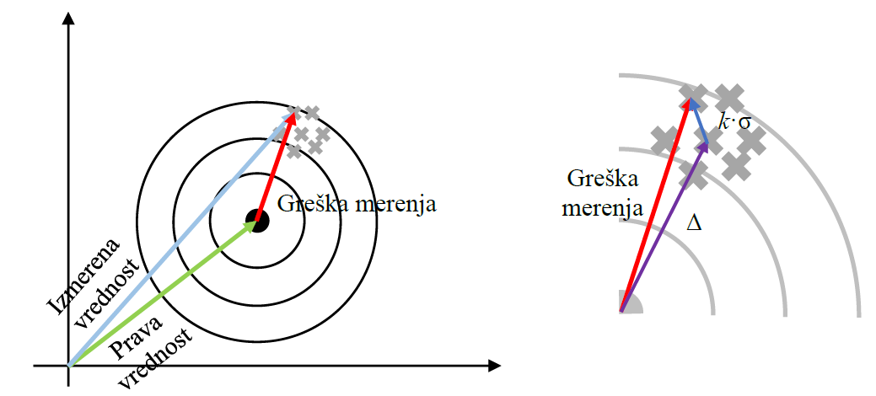
Ukupna greška i geometrijska interpretacija grešaka
Ukupna greška - vektorski zbir tačnosti Δ i preciznosti k·σ merenja:
$\vec{G}=\vec{∆}+k\vec{σ}$
Sigurne granice greške: $\left|\vec{G}\right|=\left|\vec{∆}\right|+k\left|\vec{σ}\right|;$
Najčešće dominira jedan oblik greške;
Relativna greška: apsolutna greška/rezultat [%];
ppm (eng. parts per million – jedan milioniti deo ili 10⁻⁶)
ppb (eng. parts per billion – jedan milijarditi deo ili 10⁻⁹).

Slide 21
Značaj merne nesigurnosti
Primer: 1894. god, Lord Rayleigh
Donošenje odluka o daljim postupcima;
Poređenje rezultata različitih merenja;
Garancija nesmetanog i bezbednog rada tehnološke opreme u industrji i svakodnevnom životu ljudi.

Slide 22
Pitanja?
Konsultacije:
četvrtak, 14h
https://join.skype.com/izhIHjuIuNDb

